Slide 1
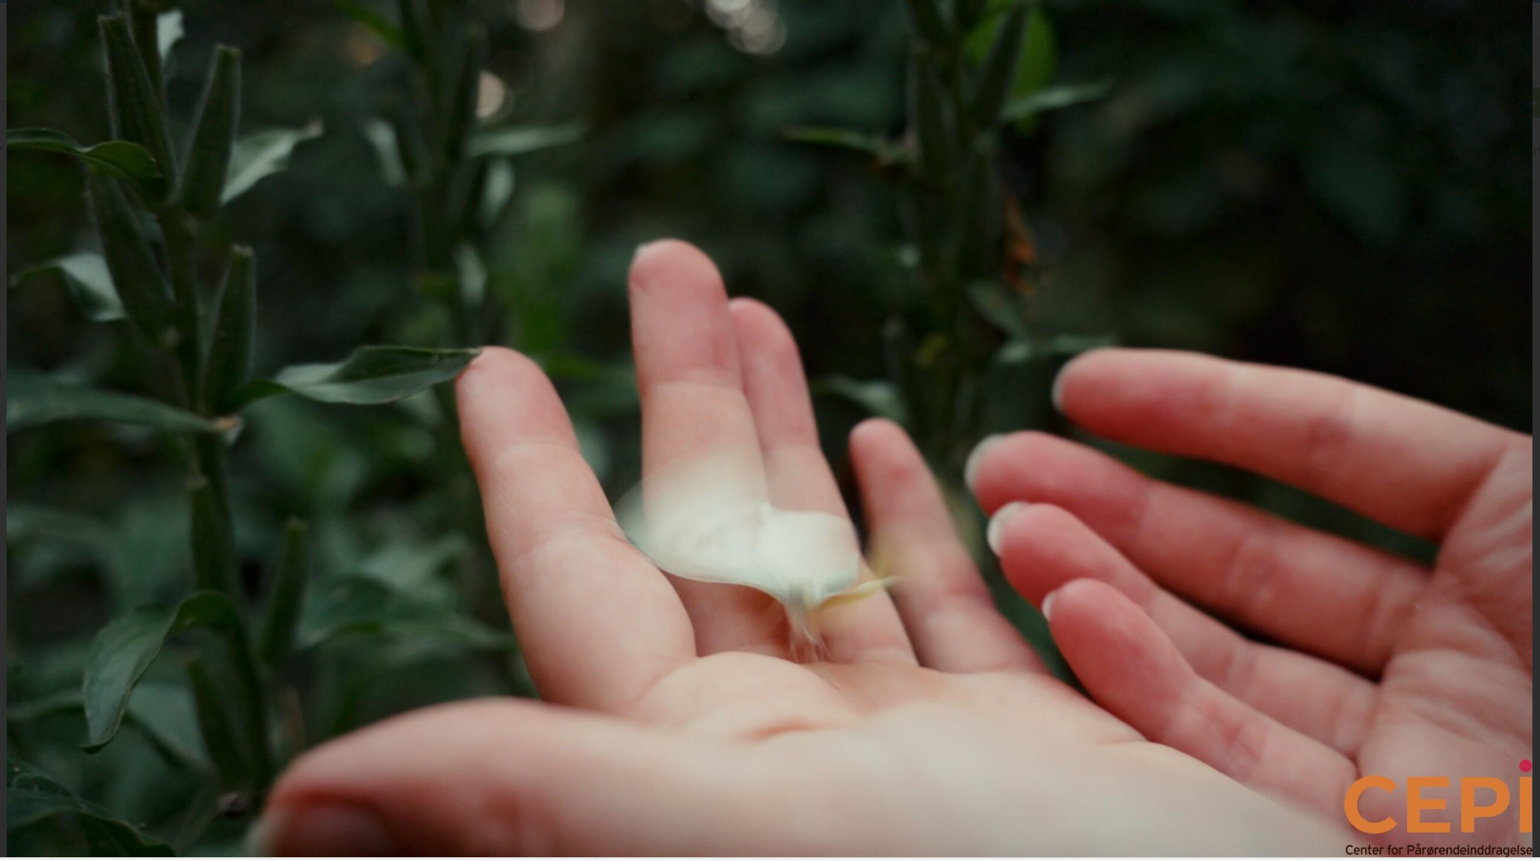
Midt i det hele
- at være pårørende, når behandling flytter hjem

Slide 2

Hvad er Center for Pårørendeinddragelse?
Indsamler, udvikler og formidler viden, metoder og redskaber til pårørendeinddragelse i praksis
Understøtter pårørendeinddragelse i den kliniske hverdag i Region Syddanmark
Tilbyder rådgivning, undervisning og kompetenceudvikling til fagpersoner og organisationer
Har fokus på at synliggøre pårørendes perspektiver, ressourcer og behov i behandlings- og støtteforløb
Arbejder for at styrke samarbejdet mellem fagpersoner, patienter og pårørende
Center for Pårørendeinddragelse - CEPI er et kompetence- og videnscenter i Region Syddanmark
Konsulent, Tina.Aalbaek@rsyd.dk og seniorkonsulent, Hanne.Elisabeth.Bro@rsyd.dk

Slide 3
Hovedpointer
Se og møde pårørende som forskellige
– afdæk deres situation, ressourcer og behov
Husk børn og unge som pårørende
– identificér dem og tilbyd relevant støtte
Afstem ansvar med kompetencer
– vær opmærksom på krav og forventninger, når behandling flyttes fra sygehus til hjem

Slide 4

Hvem er de pårørende?
Pårørende er de personer, som borgeren selv udpeger til at være informeret og inddraget. Det kan være pårørende set ud fra en samlivs- eller slægtskabsmæssig sammenhæng og venner, naboer mv
Næsten hver anden dansker er pårørende - 45 % af de voksne danskere
Aktive pårørende (31%): hjælper og støtter i hverdagen
Relationelle pårørende (14%): tæt relation, men uden daglig hjælp
Omkring 1 ud af 5 pårørende bor sammen med den de hjælper – det svarer til 8-10% af alle voksne
Familiemedlemmer udgør 85-90% af de pårørende
Kilder Sundhedsstyrelsen/ Socialstyrelsen; Danske Patienter & VIVE (2025)

Slide 5

Når kærlighed vejer tungt
Praktisk belastning
Belastning af hverdagslivet
Emotionel belastning

Slide 6

Flytter ansvaret, når behandlingen flyttes hjem?
Medicinhåndtering
Praktisk pleje og personlig omsorg
Koordinering af behandling og kontakter
Observation af symptomer
Beslutningsstøtte til patienten

Slide 7
Kræver hjemmebehandling særlige kompetencer hos pårørende?
Sundheds-kompetencer
Praktiske og kliniske færdigheder
Koordinations-kompetencer
Emotionelle kompetencer

Slide 8
Sundheds-kompetencer
Indebærer fx
At forstå information om sygdom og behandling
At kunne følge instruktioner
At genkende ændringer i den syges tilstand
At vide hvornår og hvordan man skal reagere eller søge hjælp

Slide 9
Praktiske og kliniske færdigheder
Indebærer fx
At hjælpe med personlig pleje
At håndtere medicin
At udføre enkle kliniske opgaver
At bruge hjælpemidler og udstyr korrekt
At sikre hygiejne og forbygge komplikationer

Slide 10
Koordinations-kompetencer
Indebærer fx
At holde styr på aftaler, medicin og behandlingsforløb
At kommunikere med sundhedspersonale og forskellige instanser
At planlægge hverdagen omkring pleje, arbejde og privatliv

Slide 11
Emotionelle kompetencer
Indebærer fx
At håndtere bekymring, sorg, frustration og usikkerhed
At bevare ro og overblik i følelsesmæssigt svære situationer
At balancere omsorg og egen trivsel

Slide 12
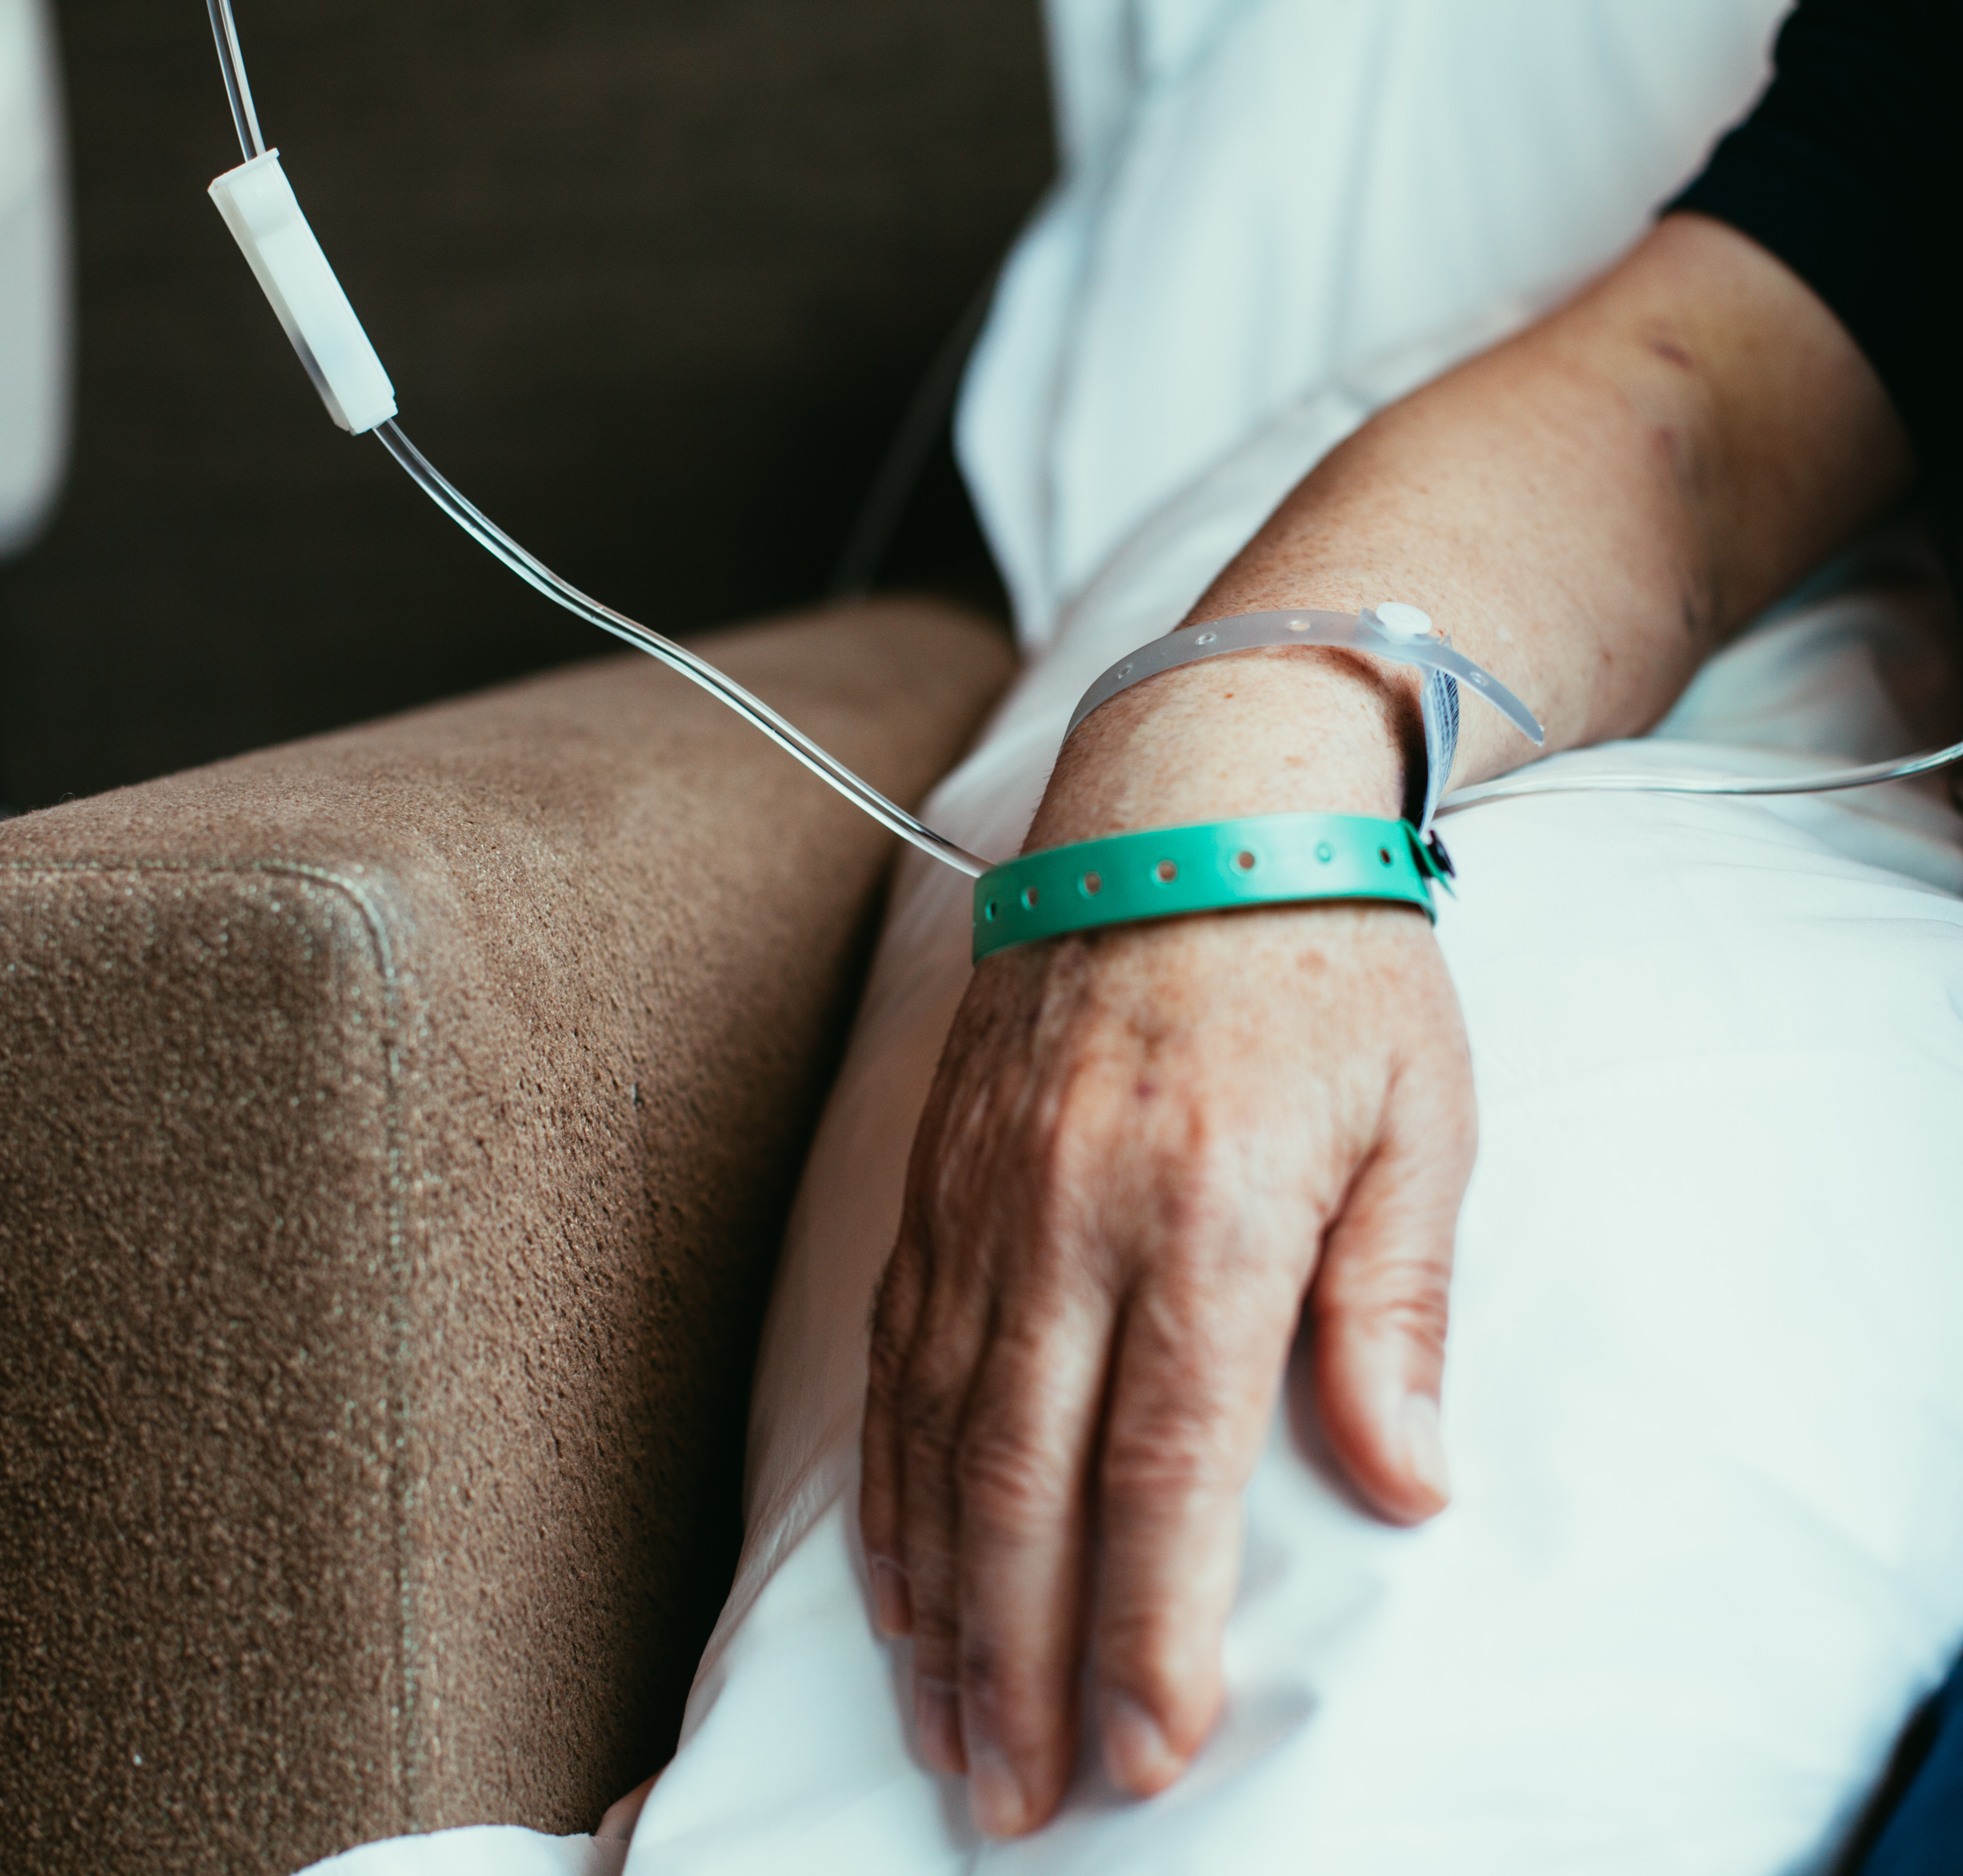
Hjemmet kan blive et “behandlingsrum”
En vigtig opmærksomhed er, at hjemmet ændrer karakter, når behandling flytter ind.
Det betyder bl.a.:
medicinsk udstyr i hjemmet
hyppig kontakt med sundhedsprofessionelle
planlægning af plejeopgaver i dagligdagen
Det kan skabe en oplevelse af, at hjemmet mister sin private funktion og bliver en del af sundhedssystemet.

Slide 13
Den nødvendige balance
Kompetencer
Opgaver/krav/forventninger

Slide 14

Pårørendeinddragelse
Der er tale om pårørendeinddragelse, når den sundhedsprofessionelle inddrager pårørendes:
Viden
Erfaringer
Ressourcer
i patientens forløb og afklarer med patienten og de pårørende, hvordan pårørende inddrages aktivt
Pårørendeinddragelse omfatter også at give de pårørende viden såsom:
Information
Vejledning
Undervisning/psyko-edukation
Det nedbringer:
Stressorer og belastninger
Giver indsigt og meningsfuldhed og håb

Slide 15
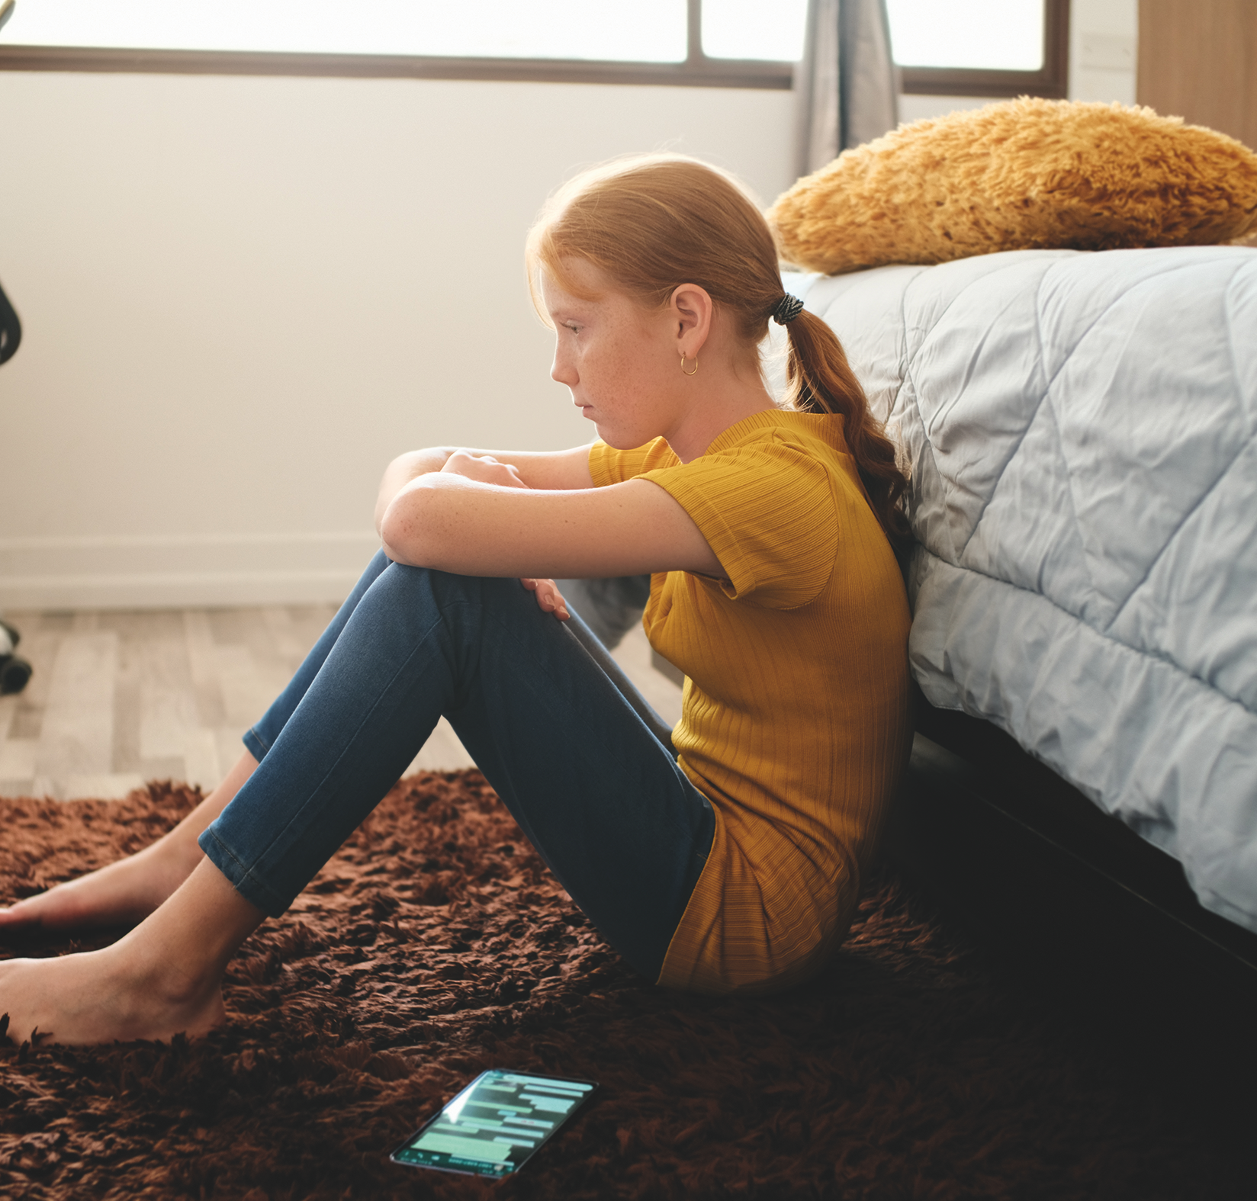
Børn og unge er også pårørende
Belastninger hos børn og unge
Følelsesmæssigt: angst, sorg, skyld, usikkerhed
Socialt: isolation, ændrede roller i familien
Praktisk: øget ansvar i hjemmet
Risiko for mistrivsel og senere psykiske udfordringer
Hvordan kan sundhedspersoner gøre en forskel?
Se barnet: spørg ind til børnene som en naturlig del af samtalen
Alderstilpasset information: forklar sygdom og behandling i børnehøjde
Støt forældre i at tale med deres børn
Tværfagligt samarbejde (fx med skole, kommune)
Henvisning til relevant støtte (fx psykolog, netværksgrupper)

Slide 16
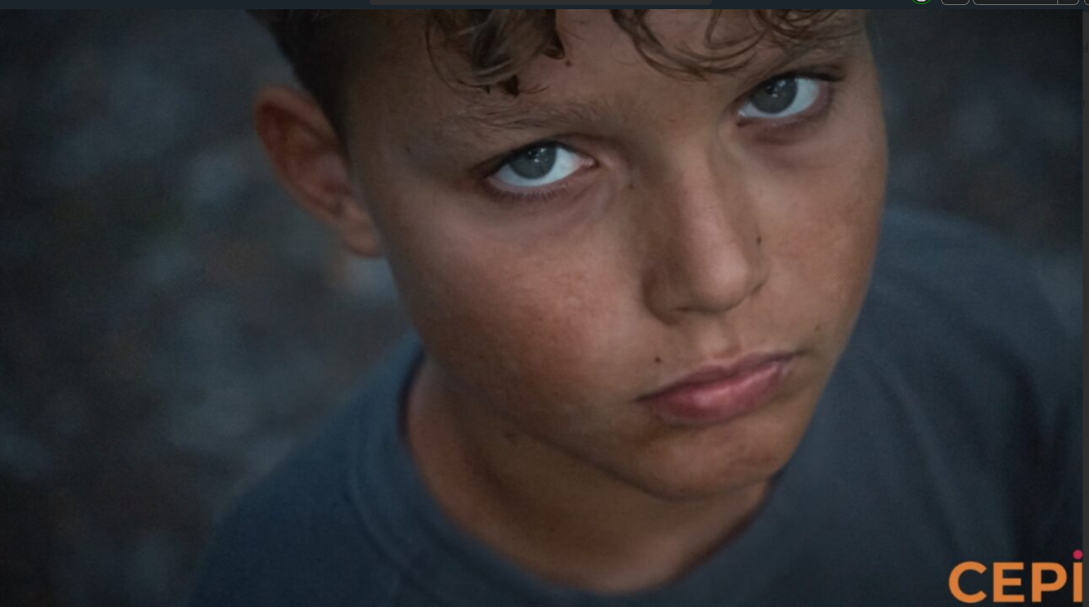


enBørn er også pårørende

